Slide 1
SYB GROUP
Projet YOKOUMI
Valorisation des résidus de la filière karité pour une coopérative dans le Nord du Togo
AEPA 2024

Slide 2
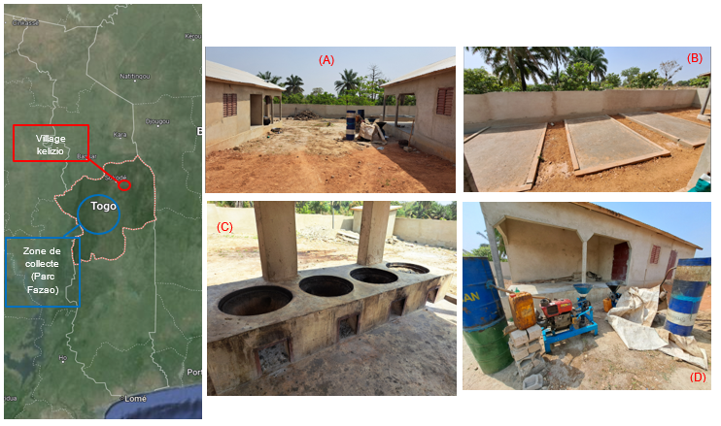
AEPA YOKOUMI
Année : 2024-2026
Budget : 220 000 Euros (60% Acquis)
Localisation : Kelizio (Togo)
Partenaires : 6
=>Phase 3/3 : Accès à l’énergie
https://www.pole-medee.com/portfolio/decarboner-la-filiere-karite-au-togo/
3

Slide 3
TERRAVOLT
TERRAVOLT, filiale R&D du groupe BEST ENERGIES, acteur depuis plus de 30 ans dans les énergies renouvelables et l’efficacité énergétique, développe depuis 2018 des solutions d’optimisation et de valorisation énergétique en faisant appel aux ressources renouvelables (chaleur fatale, biomasse, CSR, déchets hétérogènes urbains et/ou agricoles…).
Les projets sont développés dans une approche d’écoconception en privilégiant une économie circulaire et les ressources locales : les unités sont destinées à un usage autonome en complément des systèmes de distribution énergétiques existants.
Contact
Aristide Dejean –
Directeur Innovation
adejean@terravolt.fr
+33 767699426
1

Slide 4
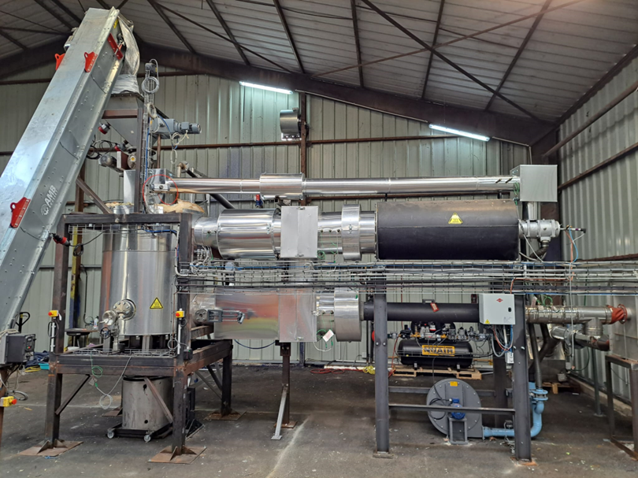
« Valomm » : pyrolyseur modulaire, autonome et standard, de traitement et de valorisation énergétique de résidus biomasse et déchets urbains. Etape de MVP
Terravolt: VALOMM
« VALOMM » est à destination :
de zones isolées ou éloignées des circuits existants de traitement des OMR,
de zones activités industrielles ayant un gisement de déchets,
de zones disposant de biomasse pour la production de biochar pour diverses applications (séquestration de carbone, amendement des sols,)
« VALOMM » a :
Une conception frugale/modulaire
Une taille humaine
Une capacité horaire de 50 à 100kg*
2
*taille du module avec une extrapolation jusqu’à une taille X3.

Slide 5
Yokoumi : La démarche
Solution adaptée
Besoin(s)
Solution technique
Faisabilité financière
Modèle économique
Électricité
Briquette de char)
Environnement
socio-économique
Ressource(s) disponible(s)
Biomasse utilisable
Coques de karité
Boues de barattage
Tourteaux de karité
Isolement, accessibilité
Contraintes réglementaires (Karité BIO)
Disponibilité des compétences
Filières appro. Coques/résidus
Implication des autorités locales
Qualification
de la demande
Programme EXPLOR 2024
(Pôle MEDEE)
4

Slide 6
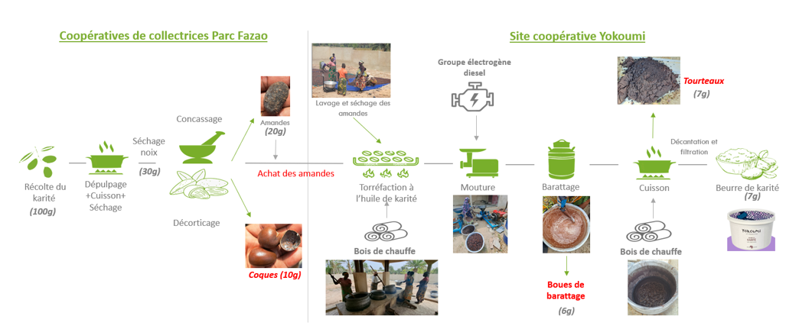
Statu quo:
Quantité d’amandes de karité traitée : ≈100 tonnes récoltées de Mai à Août et stockées sur l’année;
Capacité annuelle de production de beurre de karité : ≈ 35 tonnes
Transformations manuelles éreintantes (torréfaction et barattage)
Intoxication par les fumées de combustion du bois
Bruit : mesure du 116 décibels en pic enregistrée lors du broyage des amandes avec les moteurs gasoil.
5

Slide 7
AEPA YOKOUMI
Etude de faisabilité (EXPLOR)
Hypothèses de calculs :
Simulation avec Terrasim (basée sur une base de donnéées de technologies de pyrolyse et gazéification existantes),
Hypothèses suivantes :
PCI moyen des déchets : 5 kWh/kg
Production : 330 jours par an (8000h/an)
Nombre d’heures de fonctionnement : 10 h/jour avec un débit moyen de 50kg/h de coques
Valorisation souhaitée : électrique & thermique
Solution:
La gazéification peut permettre d’envisager une production de :
355 kWh électrique net par jour, soit une puissance électrique maximale pouvant être installée de 35 kWe. => Projet AEPA 25 kWe
Eviter de surdimensionner le gazéifieur (sur base prev. profil de conso)
Incertitude sur le conditionnement et la disponibilité finale des coques
Aléas liés à la production de la filière karité fortement impacté ces dernières années.
 | Solution
Productions énergétiques journalière [kWh/j] | Gazéifieur : électricité
Énergie thermique valorisable | 977
Énergie électrique produite | 440
Électricité disponible (auxiliaires déduits) | 355
 | 0
Quantité d'intrant | 400 kg/j
Énergie intrant PCI | 2000 kWh/j
Coût estimatif bas - CAPEX équipements [-] | 80 000 €
Coût estimatif haut - CAPEX équipements [+] | 120 000 €
6

Slide 8
La gazéification
La gazéification est un procédé thermochimique de transformation d’un solide en gaz à forte température (> 1000 °C)
Besoins énergétiques
Chaleur et froid
Industries
Exploitations agricoles et forestières
Collectivités territoriales
Electricité
Ménages
Conditionnement
Biomasse/résidus agricoles
Gazéification
(Intégration de solutions existantes)
Exploitations agricoles
Agro-industries
Biochar &Cendres fertilisantes
Avec 1 kg de biomasse, on obtient environ :
1 kWh électrique
2 kWh thermique
7

Slide 9
AEPA YOKOUMI
Pourquoi l’hybridation avec du solaire? 10kWc avec 20kWh de batteries
=> assurer un accès électrique et une continuité de fonctionnement (Prise en main et pannes gazéifieur, disponibilité résidus etc.).
=> alimenter un kiosque communautaire: assurer des revenus complémentaires, recharger gratuitement des petits équipements (téléphones, lampes, etc.), accès à éclairage pour les élèves du village etc.
Le solaire devrait alimenter les postes :
Baratte électrique : 2,2kW
Torréfacteur électrique: 2,2kW
Kiosk communautaire
Pompage
Lampes
Le gazéifieur les postes :
Un concasseur :11kW
Un broyeur : 11kW
8

Slide 10
AEPA YOKOUMI: ROADMAP
Phase 1
Phase 2
Gazéification opérationnelle
Visites de suivi semestrielle
Solaire opérationnel
Fin du Projet
Vulgarisation
2024
Mi-2025
Fin 2025
…………
Fin 2026
2027 -
Signature Convention AEPA
MEO + formation
MEO + formation
Boucler le financement 40%!!!
2019
9

Slide 11
Nous valorisons vos déchets !
36, rue Beaumarchais
93100 Montreuil (FR)
www.terravolt.fr
emmanuel.bigot@best-energies.fr
(0)1 56 93 46 00

